Slide 1

Recursos educativos multimedia
Formato de entrega de contenido

Slide 2

Maestría en Finanzas con mención en Dirección Financiera
Este formato nos ayudará en la creación de los recursos educativos multimedia de su materia.
Indicaciones generales
Existen varios tipos de recursos multimedia, por favor especifique una sugerencia del tipo de recurso desea
  Genial.ly
  Powtoon
  Podcast
  Video
Cada imagen, gráfico o texto debe estar correctamente citado y referenciado en APA 7 Edición
Contabilidad de Gestión y análisis Financiero
Módulo 3
Presentación ppt
Si desea musicalización de fondo, especifique aquí el estilo o algún ejemplo de música deseada, la biblioteca musical disponible en web es https://es.audioblocks.com

Slide 3

Contabilidad de Gestión y Análisis Financiero
MÓDULO 3

Slide 4
Costos ABC
ACTIVITY – BASED COSTING
COSTEO BASADO EN ACTIVIDADES

Slide 5
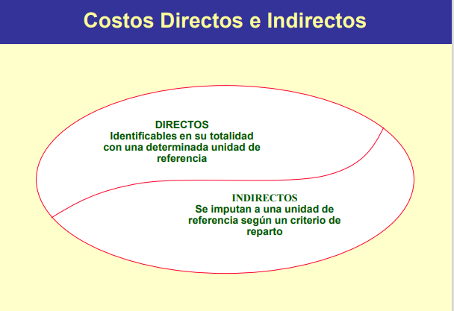
Costos ABC
Problema de costeo:
  ¿Cómo asignar costos indirectos a productos o servicios?
  Utilizar una sola tasa de absorción, puede distorsionar el costo del producto o servicio y generar errores al tomar decisiones.

Slide 6
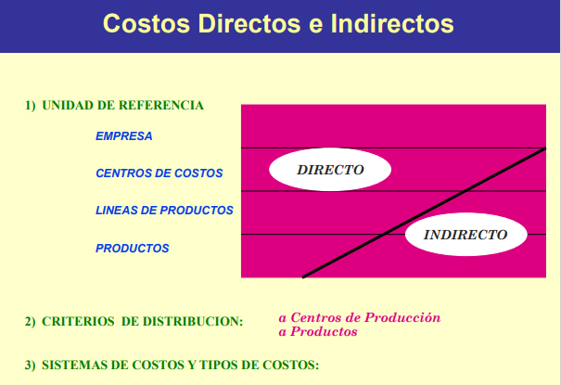

Slide 7
Asignación de Costos Indirectos
Costeo Tradicional:
  Utiliza una sola tasa de asignación, típicamente basada en horas máquina, o en horas hombres, o en otra base arbitraria.
Costeo ABC:
  Utiliza MÚLTIPLES tasas de asignación, típicamente Basadas en las Actividades que generan los costos.

Slide 8
Costeo Tradicional.- Ejemplo
DATOS | Producto 1 | Producto 2 | Producto 3
(1) Precio de Venta | 20 | 20 | 20
(2) Materia Prima USD 2/Kg | 1 kg | 2 kg | 3 kg
(3) Mano de Obra Directa USD 5/hora | 3 h | 2 h | 1 h
(4) Cantidad Producida | 1.000 | 1.000 | 1.000
(5) Total Costos Indirectos USD |  |  |  | 12.000

Slide 9
Costeo Tradicional.- Ejemplo
Tasa de asignación, basada en cantidad de Materia Prima utilizada
 | Producto 1 | Producto 2 | Producto 3
(1) Precio de Venta | 20 | 20 | 20
(2) Materia Prima USD 2/Kg | 1 kg | 2 kg | 3 kg
(3) Mano de Obra Directa USD 5/hora | 3 h | 2 h | 1 h
(4) Cantidad Producida | 1.000 | 1.000 | 1.000
(5) Total Costos Indirectos USD |  |  |  | 12.000
(6) Total Kg de Materia Prima usada=(2)*(4) | 1.000 kg | 2.000 kg | 3.000 kg | 6.000 kg
(7) Tasa de asignación=(5)/(6) (12.000/6.000) |  |  |  | 2 USD/kg

Slide 10
Costeo Tradicional.- Ejemplo
Costo y utilidad por producto,
Tasa basada en cantidad de Materia Prima utilizada
 | Producto 1 USD | Producto 2 USD | Producto 3 USD | Utilidad Total
(1) Precio de Venta | 20 | 20 | 20
(2) Materia Prima USD 2/Kg ⁽*⁾ | 2 | 4 | 6
(3) Mano de Obra Directa USD 5/hora ⁽**⁾ | 15 | 10 | 5
(4) MARGEN DE CONTRIBUCIÓN | 3 | 6 | 9
(5) Costos Indirectos por materia prima ⁽***⁾ | 2 | 4 | 6
(6) Utilidad | 1 | 2 | 3
(7) Cantidad Producida-Vendida | 1.000 | 1.000 | 1.000
(8) Utilidad Total USD | 1.000 | 2.000 | 3.000 | 6.000
⁽*⁾ | 1 kg*USD 2 | 2 kg*USD 2 | 3 kg*USD 2
⁽**⁾ | 3 h*USD 5 | 2 h*USD 5 | 1 h*USD 5
⁽***⁾ | 1 kg*USD 2 | 2 kg*USD 2 | 3 kg*USD 2

Slide 11
Costeo Tradicional.- Ejemplo
Tasa de asignación, basada en Horas de Mano de Obra Directa
 | Producto 1 | Producto 2 | Producto 3
(1) Precio de Venta | 20 | 20 | 20
(2) Materia Prima USD 2/Kg | 1 kg | 2 kg | 3 kg
(3) Mano de Obra Directa USD 5/hora | 3 h | 2 h | 1 h
(4) Cantidad Producida | 1.000 | 1.000 | 1.000
(5) Total Costos Indirectos USD |  |  |  | 12.000
(6) Total Horas de Mano de Obra Directa=(3)*(4) | 3.000 h | 2.000 h | 1.000 h | 6.000 h
(7) Tasa de asignación=(5)/(6) (12.000/6.000) |  |  |  | 2 USD/h

Slide 12
Costeo Tradicional.- Ejemplo
Costo y utilidad por producto,
Tasa basada en Horas de Mano de Obra Directa
 | Producto 1 USD | Producto 2 USD | Producto 3 USD | Utilidad Total
(1) Precio de Venta | 20 | 20 | 20
(2) Materia Prima USD 2/Kg ⁽*⁾ | 2 | 4 | 6
(3) Mano de Obra Directa USD 5/hora ⁽**⁾ | 15 | 10 | 5
(4) MARGEN DE CONTRIBUCIÓN | 3 | 6 | 9
(5) Costos Indirectos por Mano de Obra ⁽***⁾ | 6 | 4 | 2
(6) Utilidad | (3) | 2 | 7
(7) Cantidad Producida-Vendida | 1.000 | 1.000 | 1.000
(8) Utilidad Total USD | (3.000) | 2.000 | 7.000 | 6.000
⁽*⁾ | 1 kg*USD 2 | 2 kg*USD 2 | 3 kg*USD 2
⁽**⁾ | 3 h*USD 5 | 2 h*USD 5 | 1 h*USD 5
⁽***⁾ | 3 h*USD 2 | 2 h*USD 2 | 1 h*USD 2

Slide 13
Costeo Tradicional.- Ejemplo
Comparación de Tasa MP con Tasa MO
 | Producto 1 USD | Producto 2 USD | Producto 3 USD | Utilidad Total
(4) MARGEN DE CONTRIBUCIÓN | 3 | 6 | 9
(5) Costos Indirectos por Materia Prima | 2 | 4 | 6
(6) Utilidad | 1 | 2 | 3
(7) Cantidad Producida-Vendida | 1.000 | 1.000 | 1.000
(8) Utilidad Total USD | 1.000 | 2.000 | 3.000 | 6.000
(4) MARGEN DE CONTRIBUCIÓN | 3 | 6 | 9
(5) Costos Indirectos por Mano de Obra | 6 | 4 | 2
(6) Utilidad | (3) | 2 | 7
(7) Cantidad Producida-Vendida | 1.000 | 1.000 | 1.000
(8) Utilidad Total USD | (3.000) | 2.000 | 7.000 | 6.000
Diferencia utilidad MP-MO | 4.000 | 0 | (4.000) | 0

Slide 14
Costeo Tradicional.- Ejemplo
Comentarios
El Margen de Contribución de cada Producto es el mismo, debido a que no cambia la asignación de gastos directos o variables.
El Producto 1 usa poca MP pero gran cantidad de MO, esto hace que al asignar con la tasa de MO, este Producto 1 genere pérdida.
Con el Producto 3 se observa lo opuesto a lo mencionado en el párrafo anterior, aunque por su alto margen de contribución no genera pérdidas.
La utilidad total de la compañía es la misma, independientemente de tasa de asignación de indirecto.

Slide 15
Costos ABC
Todas las organizaciones se componen de una serie de Actividades relacionadas.
Las Actividades generan Costos.
Los productos o servicios demandan Actividades.
Existe un vínculo entre la cantidad demandada de una Actividad y su Costo.
ABC busca establecer este vínculo, por lo que los productos o servicios se Costean sobre una base más adecuada.

Slide 16
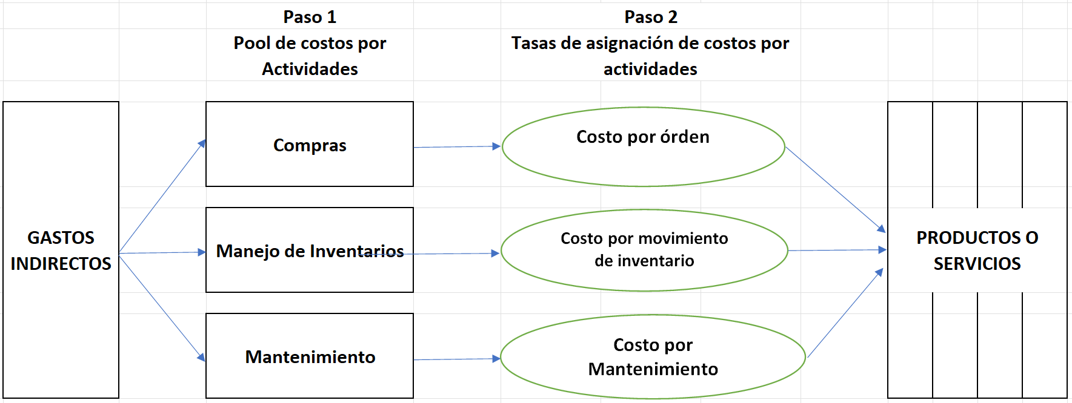
Proceso de costeo ABC

Slide 17
Pasos para asignar Gastos Indirectos usando Generadores de Costos (Cost Drivers)
Identificar las actividades que generan Costos Indirectos.
Estimar el Costo de las Actividades.
Seleccionar un Generador de Costo para cada Actividad (Cost Driver).
Estimar el volumen total del Generador de Costo (Cost Driver) necesario para todos los productos o servicios.
Calcular la Tasa de Aplicación del Generador de Costo (Cost Driver) (2/4).
Aplicar el Costo de las Actividades a cada producto o servicio y calcular la Tasa por Producto o Servicio.

Slide 18
Costeo ABC.- Ejemplo
DATOS | Producto A | Producto B | Producto C | Total
(1) Precio de Venta | 220 | 190 | 250
(2) Materia Prima por unidad USD | 120 | 105 | 115
(3) Mano de Obra Directa USD 10/hora
Actividades:
(4) Horas Máquina por producto | 1 | 0.5 | 1,5
(5) Horas Hombre por producto | 2 | 2 | 2,5
(6) Unidades Producidas | 1.500 | 1.500 | 2.000 | 5.000
(7) Número de Horas Máquina = 4*6 | 1.500 | 750 | 3.000 | 5.250
(8) Número de Horas Hombre = 5*6 | 3.000 | 3.000 | 5.000 | 11.000
(9) Número de Órdenes de Compra | 4 | 4 | 6 | 14
(10) Número de despachos | 10 | 30 | 40 | 80
(11) Número de Inspecciones | 150 | 150 | 200 | 500
(12) Total Gastos Indirectos USD |  |  |  | 167.500

Slide 19
Cálculo de Tasas de absorción con
Método Tradicional
Método Tradicional horas Máquina
(1) Total Gastos Indirectos USD | 167.500
(2) Total Horas Máquina | 5.250
(3) Tasa de absorción por horas máquina = 1/2 | 31.90
Método Tradicional horas Hombre
(4) Total Gastos Indirectos USD | 167.500
(5) Total Horas Hombre | 11.000
(6) Tasa de absorción por horas hombre = 4/5 | 15.23

Slide 20
Utilidad por producto Método Tradicional
Método Tradicional horas Máquina | Producto A | Producto B | Producto C
(1) Precio de Venta | 220 | 190 | 250
(2) Materia Prima por unidad USD | 120 | 105 | 115
(3) Mano de Obra Directa USD 10/hora | 20 | 20 | 25
(4) Indirectos usando horas Máquina | 31,90 | 15,95 | 47,85
(5) Utilidad por Producto | 48,10 | 49,05 | 61,15
Método Tradicional horas Hombre
(1) Precio de Venta | 220 | 190 | 250
(2) Materia Prima por unidad USD | 120 | 105 | 115
(3) Mano de Obra Directa USD 10/hora | 20 | 20 | 25
(4) Indirectos usando horas Hombre | 30,46 | 30,46 | 38,08
(5) Utilidad por Producto | 49,54 | 34,54 | 71,92

Slide 21
Costeo ABC.- Ejemplo
Paso 1.- Identificar las actividades que generan Costos Indirectos.
Actividades
(1) Supervisión de ensamblaje
(2) Compras
(3) Despachos
(4) Mantenimiento
(5) Control de calidad

Slide 22
Costeo ABC.- Ejemplo
Paso 2.- Estimar el Costo de las Actividades.
Actividades | Pool de costos estimados USD
(1) Supervisión de ensamblaje | 60.000
(2) Compras | 2.500
(3) Despachos | 30.000
(4) Mantenimiento | 50.000
(5) Control de calidad | 25.000
(6) Total Gastos Indirectos | 167.500

Slide 23
Costeo ABC.- Ejemplo
Paso 3.- Seleccionar un Generador de Costo para cada Actividad
(Cost Driver).
Actividades | Costos Estimados USD | Cost Driver
(1) Supervisión de ensamblaje | 60.000 | Número de Horas Hombre
(2) Compras | 2.500 | Número de Órdenes de Compra
(3) Despachos | 30.000 | Número de despachos
(4) Mantenimiento | 50.000 | Número de Horas Máquina
(5) Control de calidad | 25.000 | Número de Inspecciones
(6) Total Gastos Indirectos | 167.500

Slide 24
Costeo ABC.- Ejemplo
Paso 4.- Estimar el volumen total del Generador de Costo (Cost Driver) necesario para todos los productos o servicios.
ACTIVIDADES | Producto A | Producto B | Producto C | Total
Unidades Producidas | 1.500 | 1.500 | 2.000 | 5.000
Número de Horas Máquina | 1.500 | 750 | 3.000 | 5.250
Número de Horas Hombre | 3.000 | 3.000 | 5.000 | 11.000
Número de Órdenes de Compra | 4 | 4 | 6 | 14
Número de despachos | 10 | 30 | 40 | 80
Número de Inspecciones | 150 | 150 | 200 | 500

Slide 25
Costeo ABC.- Ejemplo
Paso 5.- Calcular la Tasa de Aplicación del Generador de Costo (Cost Driver)
Actividades | (1) Costos Estimados USD (paso 3) | (2) Actividad total (paso 4) | Tasa de Aplicación (1/2)
Supervisión de ensamblaje | 60.000 | 11.000 | 5,45
Compras | 2.500 | 14 | 178,57
Despachos | 30.000 | 80 | 375,00
Mantenimiento | 50.000 | 5.250 | 9,52
Control de calidad | 25.000 | 500 | 50,00
Total Gastos Indirectos | 167.500
Ver las diapositivas anteriores

Slide 26
Costeo ABC.- Ejemplo
Paso 6.- Aplicar el Costo de las Actividades a cada producto o servicio y calcular la tasa por producto o servicio.
ACTIVIDADES | Producto A | Producto B | Producto C | Total
(1) Supervisión de ensamblaje | 16.363 | 16.363 | 27.274 | 60.000
(2) Compras | 714 | 714 | 1.072 | 2.500
(3) Despachos | 3.750 | 11.250 | 15.000 | 30.000
(4) Mantenimiento | 14.286 | 7.143 | 28.571 | 50.000
(5) Control de calidad | 7.500 | 7.500 | 10.000 | 25.000
(6) Total Gastos Indirectos | 42.613 | 42.970 | 81,971 | 167.500
(7) Unidades Producidas | 1.500 | 1.500 | 2.000
Tasa de Costos Indirectos por producto 6/7 | 28,41 | 28,65 | 40,99
Aplicación por producto = paso 4 * paso 5
Ver diapositivas anteriores

Slide 27
Utilidad por producto Método ABC
Comparado con los métodos tradicionales
 | Producto A | Producto B | Producto C
(1) Precio de Venta | 220 | 190 | 250
(2) Materia Prima por unidad USD | 120 | 105 | 115
(3) Mano de Obra Directa USD 10/hora | 20 | 20 | 25
(4) Indirectos usando ABC | 28,41 | 28,65 | 40,99
(5) Utilidad por Producto | 51,59 | 36,35 | 69,01
Utilidad con los métodos tradicionales
Por Horas Máquina | 48,10 | 49,05 | 61,15
Por horas Hombre | 49,54 | 34,54 | 71,92

Slide 28
Comparación de Gastos Indirectos aplicados
Método de Aplicación de Gastos Indirectos | Producto A | Producto B | Producto C
Por Horas Máquina | 31,90 | 15,95 | 47,85
Por horas Hombre | 30,46 | 30,46 | 38,08
Por ABC | 28,41 | 28,65 | 40,99

Slide 29
Costeo ABC.-
Ventajas
Es un método más apropiado para costear productos, servicios o clientes.
Permite una mejor y más completa comprensión de los Gastos Indirectos y las causas que los generan.
Hace que las actividades costosas y potencialmente sin valor agregado sean más visibles. Lo cual permite reducirlas o eliminarlas.
Es compatible con otras técnicas de gestión, como el Mejoramiento Continuo, Cuadro de Mando Integral y la Gestión del Desempeño.

Slide 30
Costeo ABC.- Desventajas
Obtener los datos de las Actividades y los Generadores de Costos puede ser, difícil y requerir mucho tiempo.
Implementar y mantener el sistema ABC puede ser costoso.
Inclusive con un sistema ABC, algunos Gastos Indirectos pueden ser difíciles de asignar a los productos, servicios o clientes; por lo cual deben asignarse arbitrariamente.

Slide 31
Costeo ABC.-
Conclusiones
El costeo ABC usa un método más sofisticado para asignar los Costos o Gastos Indirectos a los Productos, Servicios o Clientes. Para lo cual un rango más apropiado de bases de asignación, lo cual refleja de mejor manera el costo incurrido, lo que mejora la definición de precios.
También ayuda a la gerencia en su comprensión de la manera en que se generan los costos y gastos; así como resalta las actividades que pueden ser mejoradas.

Slide 32

Referencias
Charles T. Horngren, Srikant M. Datar y Madhav V. Rajan (2012). Contabilidad de costos Un enfoque gerencial. Pearson.
Carlos Mallo y José Merlo( 1995) Control de Gestión y Control Presupuestario.

Slide 33


